Slide 1
Java高级编程
MyDraw V1.0 V2.0
2018

Slide 2
概述
MyDraw总是通过鼠标左键按下后拖出一个矩形范围，以矩形范围确定的参数绘制各种图形
不考虑图形的选择、修改形状属性等交互操作

Slide 3
MyDraw V1.0
点击绘图区后在固定位置绘制固定大小矩形
  创建新的SWT Application Window
  添加mouseUp、mouseDown、mouseMove处理的Listener/adapter
  添加需要用到的属性
  初始化属性
  mouseUp中处理点击后绘制

Slide 4
创建新的SWT Application Window
创建一个Java Project
添加一个Application Window
  New=>WindowBuilder => SWT Designer => SWT => Application Window

Slide 5
添加Mouse Listener/adapter
选择Design Tab
选中主窗口然后Properties窗口选择 “Show Events”
添加三个Event的Listener
  mouse => mouseUp
  mouse => mouseDown
  mouseMove

Slide 6
添加需要用到的属性、初始化属性
添加图形上下文
  private static GC gcMain = null;
初始化属性
  主函数中、shell初始化后
  gcMain = new GC(shell);

Slide 7
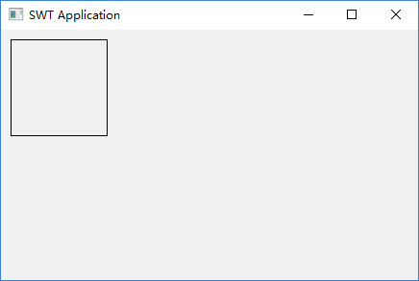
mouseUp中处理点击后绘制
gcMain.drawRectangle(10,10,100,100);

Slide 8
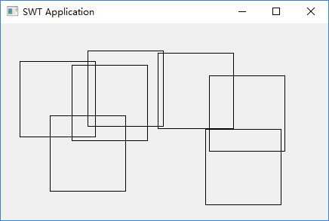
Version 2.0
点击绘图区后在鼠标点击位置绘制固定大小矩形
  gcMain.drawRectangle(e.x, e.y , 100, 100);

